Slide 1
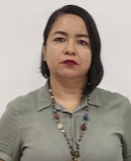
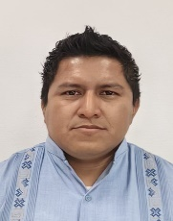
DIRECTORIO DE FUNCIONARIOS
Dirección de Atención Ciudadana
Fotografía Nombre del Funcionario Cargo Correo institucional ^{Teléfono de}
oficina y ext.
₃₋₁₀₋₃₋₂₃₂
Lic. Karla Cristal
Hernández Vásquez
Directora
Karla.hernandez@centro.gob.mx
.
1128
Subdirector de
^{Atención y}
C. Edduard Francisco
Baños Coronel
Gestión
3-10-32-32 1131
Lic. Víctor Manuel Córdova Sánchez
vcordova@villahermosa.gob.mx
3-10-32-32-1129
Subdirector de organización y Vinculación
Lic. Diana Julia Sánchez Álvarez
Encargada del Departamento de vinculación
diana,sanchez@centro.gob.mx

Slide 2
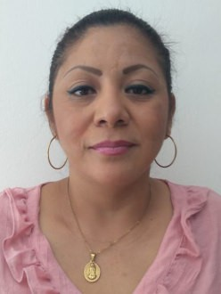
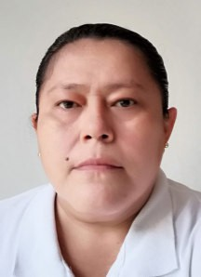
DIRECTORIO DE FUNCIONARIOS
Dirección de Atención Ciudadana
Fotografía Nombre del Funcionario Cargo Correo institucional ^{Teléfono de}
oficina y ext.
Gestion
carmen.perez@centro.gob.mx
C. Carmen María
Pérez Castillo
Departamento de
karla.hernandez@villahermosa.gob.mx
993-3-15-9-687
Departamento de Organización
Lic. Diana Julia Sanchez Alvarez
diana.sanchez@gob.mx

